Slide 1
Анализ функциональной архитектуры и архитектуры
данных конфигурации
1C: Управление торговлей
Группа 1, Вариант 1 • 22.04.2022

Slide 2
Описание бизнес задачи
Пакупатель-ООО“Эстетика”
Безналичный расчет
Приобретение товара и оплата доставки

Slide 3
Реализация бизнес-задачи в 1С

Slide 4
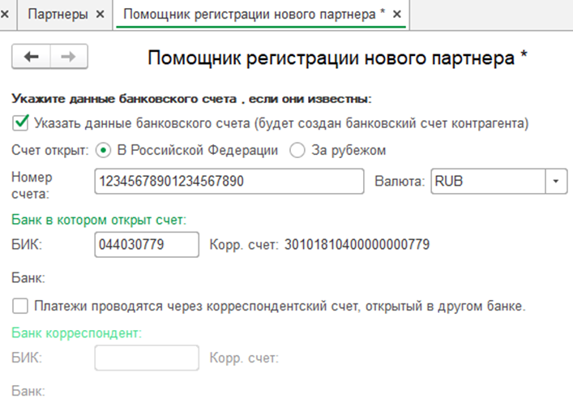
Информация о контрагенте

Slide 5
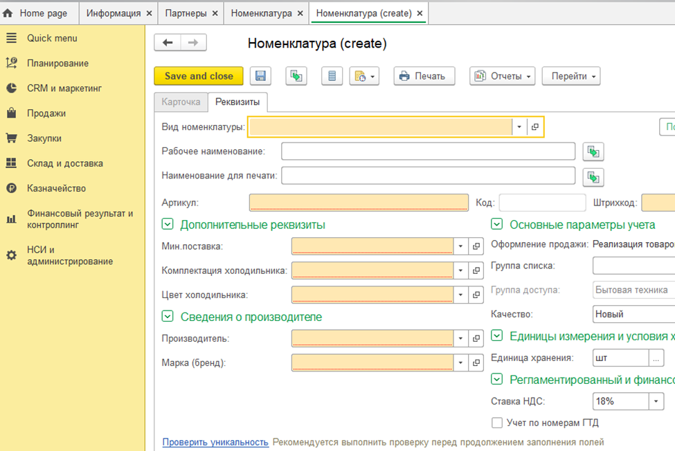
Номенклатура товаров

Slide 6
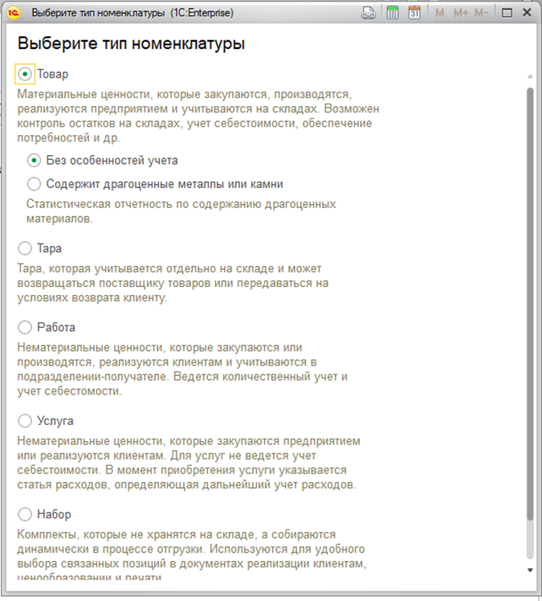
Номенклатура товаров

Slide 7
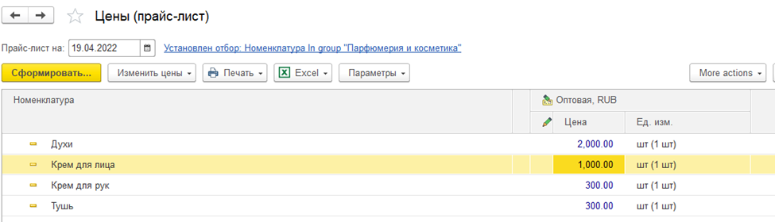
Номенклатура товара

Slide 8
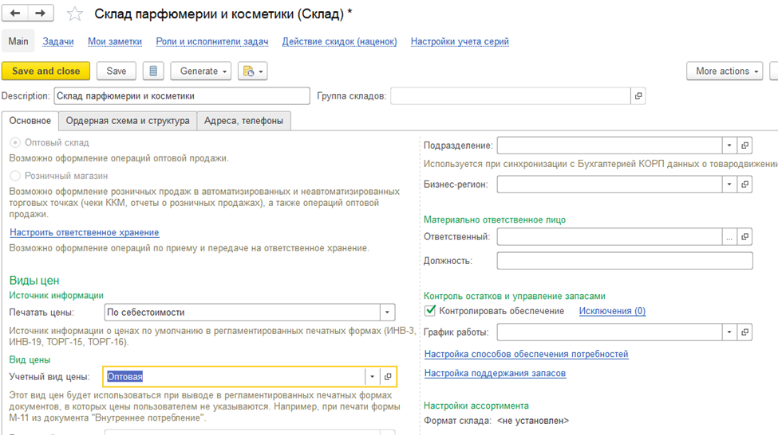
Создание склада

Slide 9
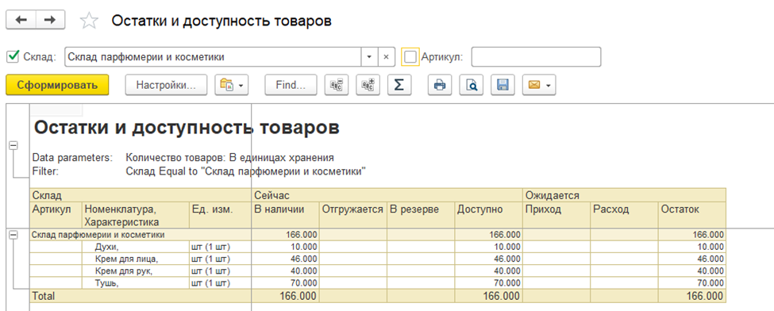
Заполнение склада

Slide 10
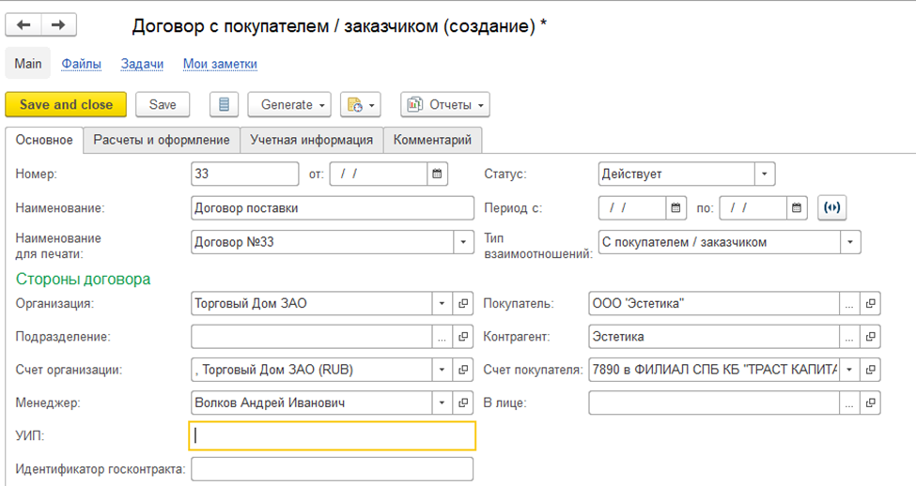
Договор на поставку

Slide 11
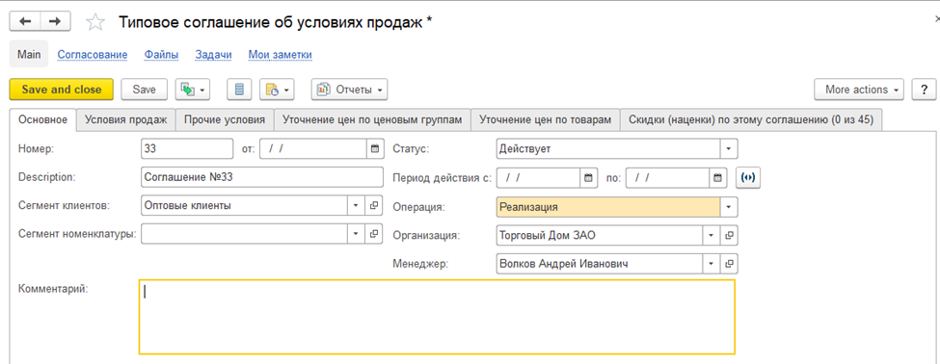
Типовое соглашение

Slide 12
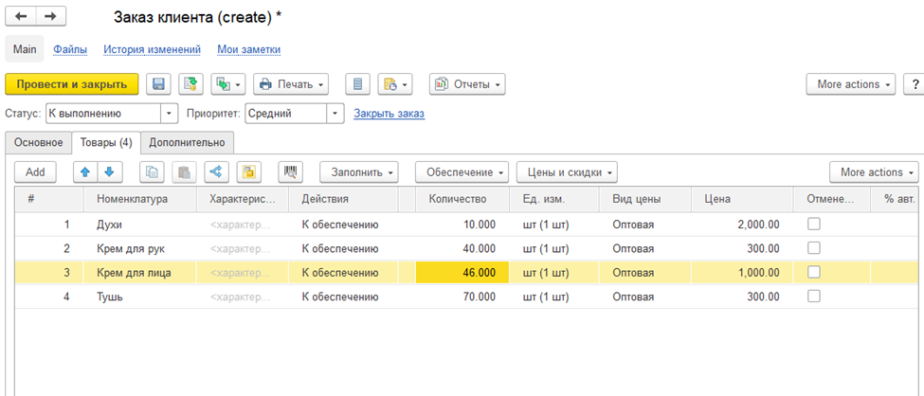
Формирование заказа клиента

Slide 13
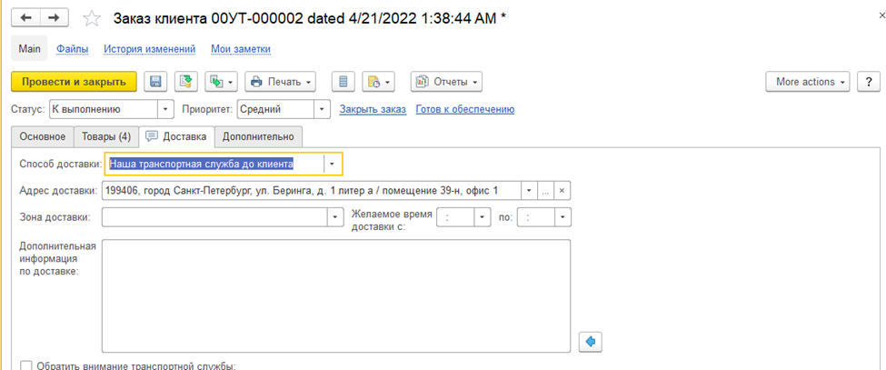
Доставка

Slide 14
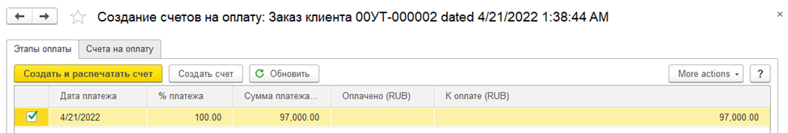
Счет на оплату

Slide 15
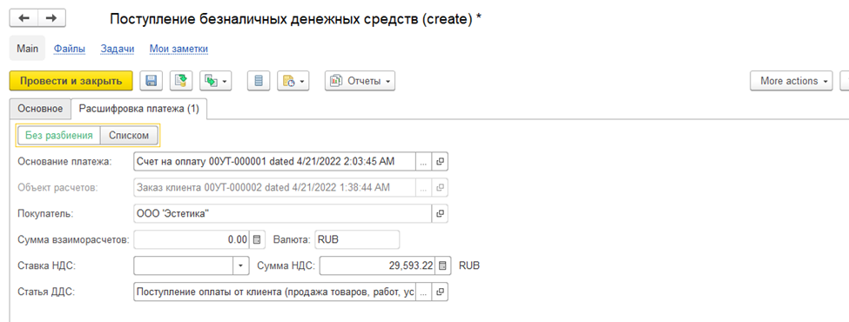
Поступление безналичных средств

Slide 16
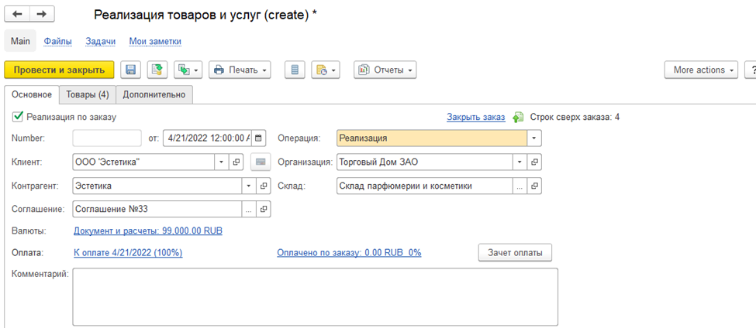
Реализация товаров и услуг

Slide 17
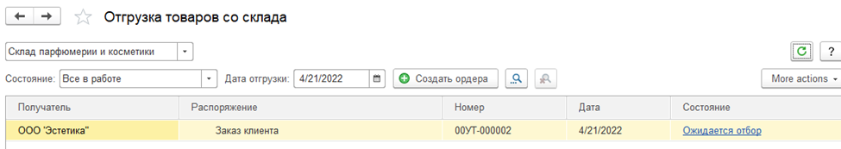
Отгрузка товаров

Slide 18
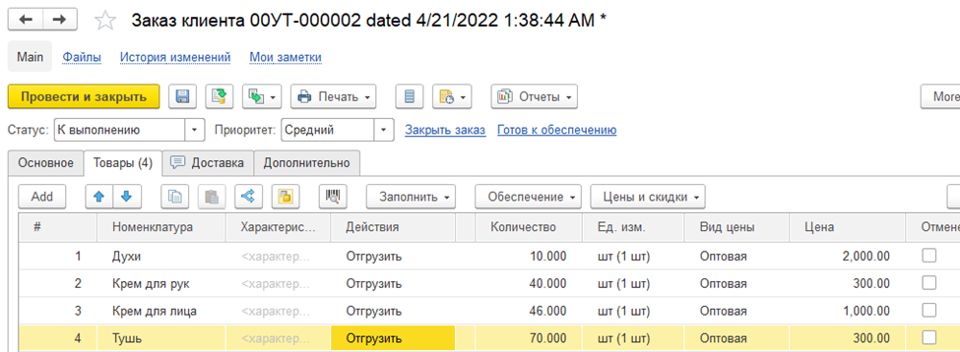
Доставка

Slide 19
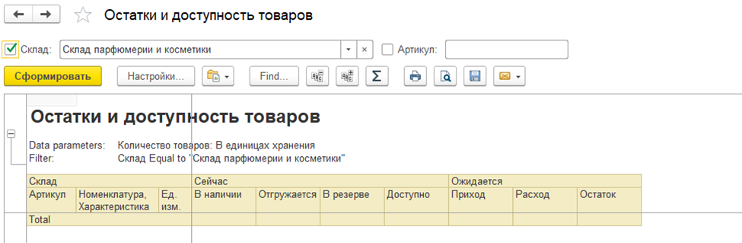
Остатки на складе

Slide 20
Анализ использованных атрибутов

Slide 21
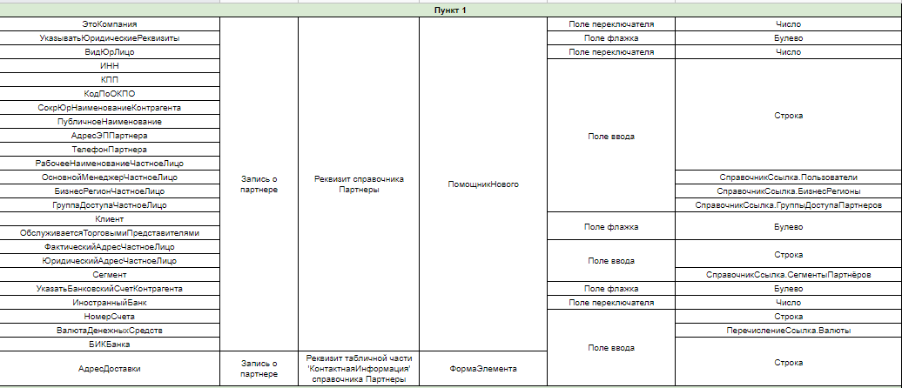
Анализ использованных атрибутов

Slide 22
Выводы
В ходе выполнения данной лабораторной работы мы провели анализ функциональной архитектуры и архитектуры данных платформы 1С: Предприятие конфигурации Управление торговлей

Slide 23
Спасибо за внимание

